Slide 1

Clase 09. Data Science
Estadística Descriptiva

Slide 2


RECUERDA PONER A GRABAR LA CLASE

Slide 3

Conocer las generalidades de la Estadística Descriptiva.
Identificar los tipos de variables.
Diferenciar las medidas de resumen.
Comprender la distribución: uniforme vs. normal.
OBJETIVOS DE LA CLASE

Slide 4
MAPA DE CONCEPTOS

Slide 5

MAPA DE CONCEPTOS CLASE 9
Cuantitativas
Tipos de Variables
Cualitativas
Estadística Descriptiva
Media
Mediana
Medidas de Resumen
Moda
Varianza
Uniforme
Distribución de las variables
Desvío estándar
Normal

Slide 6



CRONOGRAMA DEL CURSO
Clase 8
Clase 9
Clase 10
Visualizaciones en Python (Parte II)
Estadística Descriptiva
Herramientas de Visualización
PRÁCTICA INTEGRADORA: VISUALIZACIÓN EN PYTHON
PARA PENSAR

Slide 7

GENERALIDADES
Notes:
Idea: Plantear por objetivos

Slide 8

¿Cómo conocer los datos?
Descripción
La estadística descriptiva es una rama de la estadística que nos ayuda a entender mejor los datos.
Análisis
😎
¡Es uno de los pilares del Análisis Exploratorio de Datos o EDA que veremos más adelante!

Slide 9
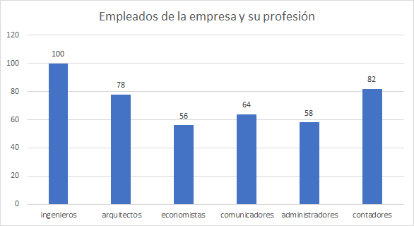
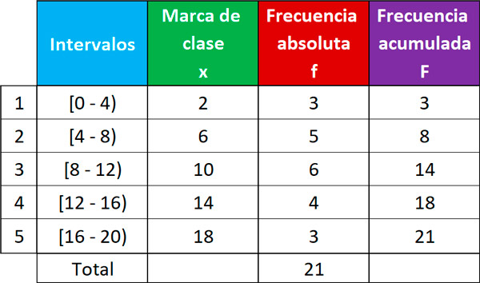
¿Que es la Estadística Descriptiva?
La estadística descriptiva es una disciplina que se encarga de recoger, almacenar, ordenar, realizar tablas o gráficos y calcular parámetros básicos sobre el conjunto de datos

Slide 10
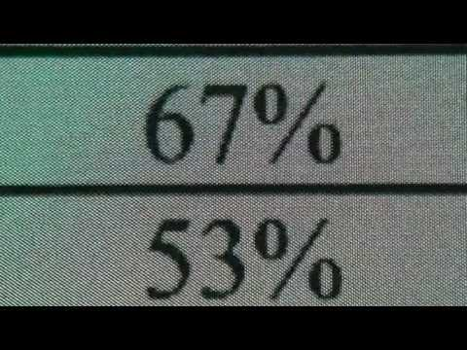

Traigan POP, hoy hay video

Slide 11


¡PARA PENSAR!
Crees que dependemos solo de la estadística para los casos satisfactorios como en el video?
¿VERDADERO O FALSO? CONTESTA LA ENCUESTA DE ZOOM
Notes:
“Para pensar”
¿Cómo crear encuestas de zoom? Disponible en este video.
El docente generará una encuesta de zoom para que los estudiantes respondan. Esto es una actividad de comprobación.
OPCIONES:
El índice trimestral de inflación podría considerarse como series de tiempo
*Verdadero
Por serie de tiempo nos referimos a datos estadísticos que se recopilan, observan o registran
en intervalos de tiempo regulares (diario, semanal, semestral, anual, entre otros). El término
serie de tiempo se aplica por ejemplo a datos registrados en forma periódica que muestran,
por ejemplo, las ventas anuales totales de almacenes, el valor trimestral total de contratos
de construcción otorgados, el valor trimestral del PIB.
Sugerencias:
Al regresar, mostrar los resultados a los estudiantes.

Slide 12
TIPOS DE VARIABLES Y TIPOS DE DATOS

Slide 13
TIPOS DE VARIABLES
Los tipos de variables son análogos en su concepto a los tipos de datos.
Existen porque hay operaciones que podemos hacer con algunos de ellos pero con otros no.
La división más práctica para Data Science:
Cuantitativas
Cualitativas
º

Slide 14
VARIABLES CUANTITATIVAS
Notes:
Usar para los subtemas de un módulo.

Slide 15
CUANTITATIVAS
¿De qué estamos hablando?
Son variables para las que tiene sentido realizar la suma, la resta o el promedio.
En general son numéricas y pertenecientes al conjunto de los números reales o a alguno de sus subconjuntos.

Slide 16
Ejemplo
Las alturas de las personas pueden estar medidas en centímetros y las edades podrían estar medidas en números enteros.
Pero nos sirve a fines prácticos, nuestra edad aumenta día a día, segundo a segundo.
Tener una edad de 20,4 años puede ser muy importante para un estudio médico, pero no para edades de consumidores de un producto 😉.

Slide 17

Check
Si sumo, resto o promedio los valores, ¿tiene sentido el resultado?
Si tiene sentido para alguno de estos casos, estamos ante una variable numérica. Debemos tener en cuenta que siempre depende del problema que estamos enfrentando 😉.

Slide 18
Ejemplo
👍 Es válido decir que en promedio una familia tiene 2,5 hijos.
👎 Los autos de marca Ford tienen 4,5 puertas no es útil para nada.
“Cantidad de hijos por familia” es una variable numérica, mientras que “cantidad de puertas de los autos”, si bien es un número no es variable cuantitativa en su naturaleza. 😉
¡Pueden implementarse en Python con los tipos de datos int,float o complex!
👉

Slide 19
SERIES DE TIEMPO
Un mundo aparte...
Cualidades distintivas: secuencialidad, la relación entre datos con valores sucesivos y las características particulares del devenir temporal (años bisiestos, estaciones del año, periodicidad en escalas).
Este tipo de datos puede traer inconvenientes si los tratamos de forma manual 👎.
Los lenguajes de programación las resuelven con funciones específicas (menos mal 😏).

Slide 20
¿Una serie de tiempo puede ser considerada como una variable cuantitativa?
Si bien el promedio no es una operación que tenga mucho sentido, sí se pueden establecer diferencias entre fechas, que dan como resultado duraciones.

Slide 21
Ejemplo
Es práctica común en el desarrollo de sistemas que la edad de una persona se calcule como la diferencia entre:
la fecha de nacimiento (cargada en la base de datos).
y la fecha de hoy (calculada con una función del lenguaje de programación).
Notes:
Incluir preguntas por Z

Slide 22
VARIABLES CUALITATIVAS
Notes:
Usar para los subtemas de un módulo.

Slide 23
CUALITATIVAS O CATEGÓRICAS
Como su nombre lo indica, sirven efectivamente para categorizar elementos.
En general son datos de texto libre.

Slide 24
Ejemplo
Algunos datos comunes que se utilizan en Data Science para caracterizar a las personas:
Sexo/género.
Ocupación/profesión.
Lugar de procedencia.

Slide 25
Check
Si sumo, resto o promedio los valores, ¿tiene sentido el resultado?
Cuando la respuesta es “no” para todos los casos, entonces la variable es categórica 😉.

Slide 26
⚠️
Para tener en cuenta
En general los lenguajes de programación ofrecen herramientas para detectar los tipos de variables automáticamente, pero no está de más verificarlos siempre a conciencia, en especial para detectar los casos que se muestran a continuación 👉

Slide 27
VARIABLES QUE SON CATEGÓRICAS
(pero que están escritas como número)
En el ejemplo de las puertas de los autos 🚗, tenemos una variable que puede estar escrita con números (“Cantidad de puertas”, con valores posibles 3, 4 y 5), pero cuya naturaleza no es numérica.
No tienen sentido al sumarse, restarse o promediarse, pero sí tienen sentido si se cuentan. Podría ser de mucho interés saber cuántos autos tienen 3 puertas frente a cuántos tienen 4 ó 5.

Slide 28
VARIABLES LÓGICAS
Son el análogo de los tipos de datos Booleanos o lógicos.
Tienen como valores posibles verdadero (True) y falso (False) y puede utilizarse para operaciones particulares.
A los efectos del análisis estadístico, siguen siendo una variable categórica.

Slide 29
VARIABLES DE ALTA CARDINALIDAD Y METADATOS
Pueden ser numéricas o de texto, pero no tienen sentido ni para sumarse, restarse o promediarse ni para contarse.
Ejemplos típicos: los números de documento, identificación personal o fiscal, los números de serie de producto, entre otros.

Slide 30
VARIABLES DE ALTA CARDINALIDAD Y METADATOS
Más que categorizar o cuantificar una porción de todo el conocimiento que tenemos acerca de un elemento, los identifican de alguna manera.
Ayudan a localizar a un elemento, indispensable para su almacenamiento y manipulación en BBDD, pero no tienen utilidad práctica a fines estadísticos.
Cuando la variable cumple la función de describir o brindar información acerca del dato en cuestión, es un metadato.

Slide 31
¿Cómo identificar metadatos?
A partir de su cardinalidad: medida de cuántos datos distintos existen para una variable.
Los lenguajes de programación calculan la cardinalidad de la variable en relación a la cantidad de elementos.
Si la cardinalidad de una variable es cercana a la cantidad de elementos, entonces es posible que la variable sea un metadato.

Slide 32
CONCEPTOS BÁSICOS
Notes:
Idea: Plantear por objetivos

Slide 33

¿Dónde están los datos?
Toda vez que tomamos un conjunto de datos, asumimos que representan una parcialidad de la realidad.
Estos datos son los que serán objeto de nuestras predicciones y estimaciones de la mano de la estadística y del data science.

Slide 34
Para tener en cuenta
👉
Unidad de observación: conjunto de variables representadas con datos.
Población: universo de observaciones que consta de todas las unidades de observación posibles.
Muestra: conjunto de observaciones que contiene las unidades de observación a las que tenemos acceso.
👉
👉

Slide 35
☕
BREAK
¡5/10 MINUTOS Y VOLVEMOS!

Slide 36

Calienten el POP que les sobro, hoy hay video

Slide 37
MEDIDAS DE RESUMEN
Notes:
Idea: Plantear por objetivos

Slide 38
Algunas observaciones
Nos toca echar un vistazo a las variables para poder interpretar las características del conjunto de datos y así obtener conclusiones preliminares.
Pueden servir para la toma de decisiones en cuanto a qué algoritmos aplicar o qué consideraciones tomar con respecto a los datos.

Slide 39

Ejemplo
Calcular el promedio para entender cuál es el salario más representativo para la población es una mala elección, ya que sería el equivalente a medir el promedio de las alturas de una salita de niños de jardín…
¡junto con algunos jugadores de básquet! 😄

Slide 40
MEDIDAS DE RESUMEN PARA VARIABLES CUANTITATIVAS
Notes:
Usar para los subtemas de un módulo.

Slide 41

MEDIA O PROMEDIO
La suma de todos los valores dividida entre la cantidad de datos.
En fórmula 👉
El número n representa la cantidad de valores. El número i representa un índice que va desde 1 hasta n. El promedio se representa con .
Notes:
No va, es para guiar el uso del template.

Slide 42
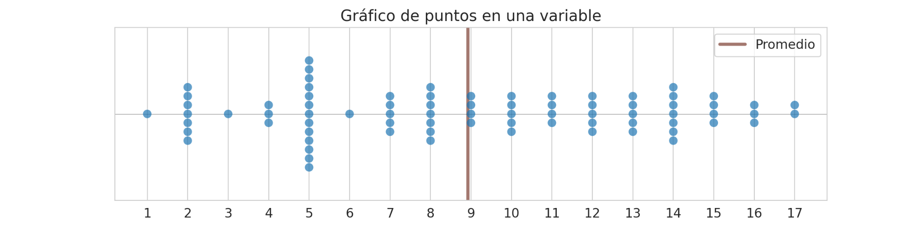
Ejemplo
El promedio de las alturas de los niños de la salita de jardín es de 100 centímetros vs. promedio de las alturas de los jugadores de basquetbol es de 195 centímetros. Con esto, podemos decir que en general las posiciones de los datos para los dos grupos son distintas entre sí.
👉

Slide 43
MEDIANA Y CUARTILES
Ordenar los datos de menor a mayor. Si hay valores repetidos, simplemente ponerlos la cantidad de veces que aparezcan.
Con los datos ordenados, ahora los contamos:
Si la cantidad de datos es impar, busquemos el valor que está exactamente en la mitad de los datos. Esa es la mediana.
Si la cantidad de datos es par, habrá dos valores en el centro de los datos. Calculemos el promedio de estos dos valores. Esta será la mediana.
Notes:
No va, es para guiar el uso del template.

Slide 44
MEDIANA Y CUARTILES
Entonces :
50% de los datos tiene valores < a la mediana
50% restante de los datos tiene valores > a la mediana
Los valores que llegan:
al 25% = primer cuartil
al 75% = tercer cuartil
la mediana es equivalente a las dos cuartas partes de los datos = segundo cuartil
👉
La mediana es más comprensible cuando hablamos de salarios.
Notes:
No va, es para guiar el uso del template.

Slide 45
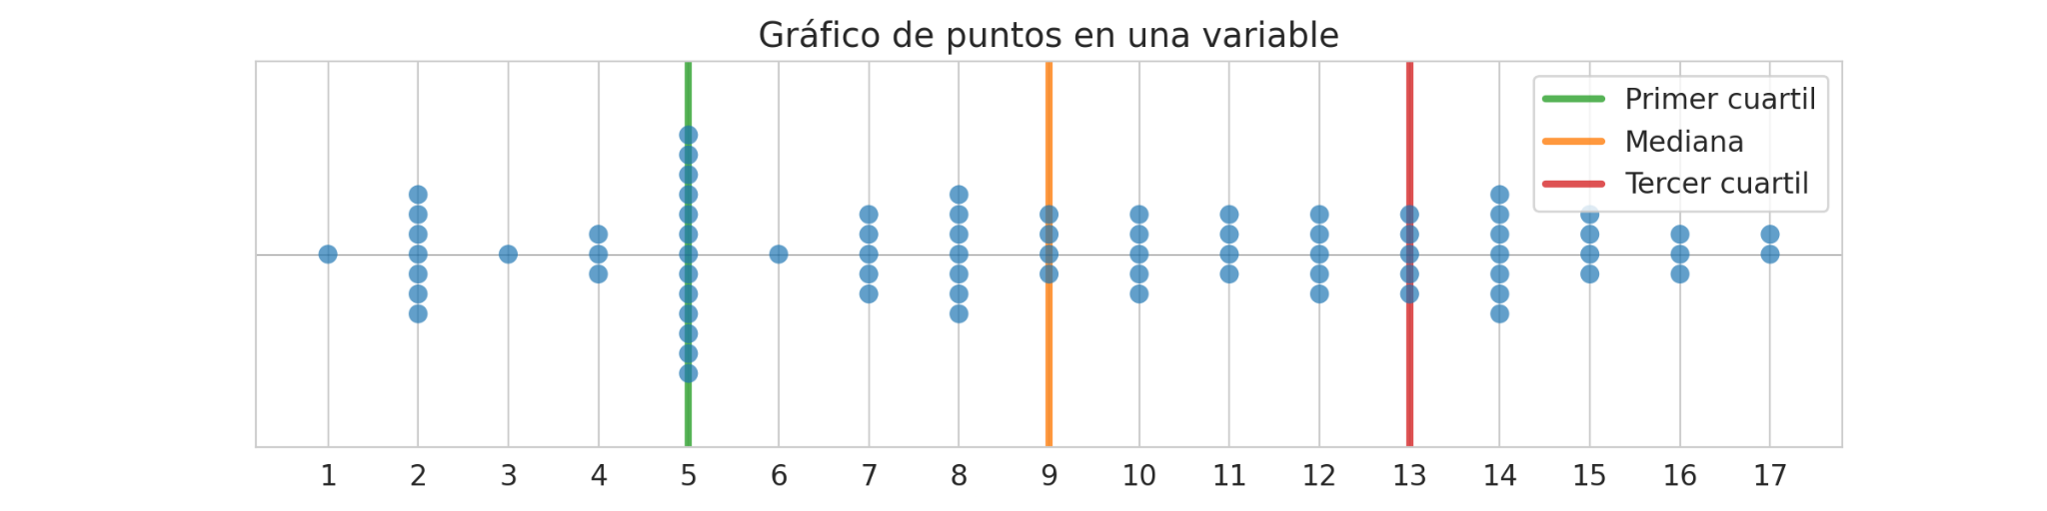
Ejemplo
A partir de su uso, un % determinado de la población gana más o menos que determinado valor. Si este valor es igual, por ejemplo, a la canasta básica de consumo, entonces el porcentaje de la población que gane menos de este valor será considerada “por debajo de la línea de pobreza”, como un ejemplo de cómo se mide este indicador económico.
👉

Slide 46
MODA (puede usarse también para variables cualitativas)
Es el valor que aparece más frecuentemente en un conjunto de datos.
Se obtiene contando los datos y calculando cuál valor aparece más veces.
Puede servir tanto para variables cuantitativas como cuantitativas.
Notes:
No va, es para guiar el uso del template.

Slide 47
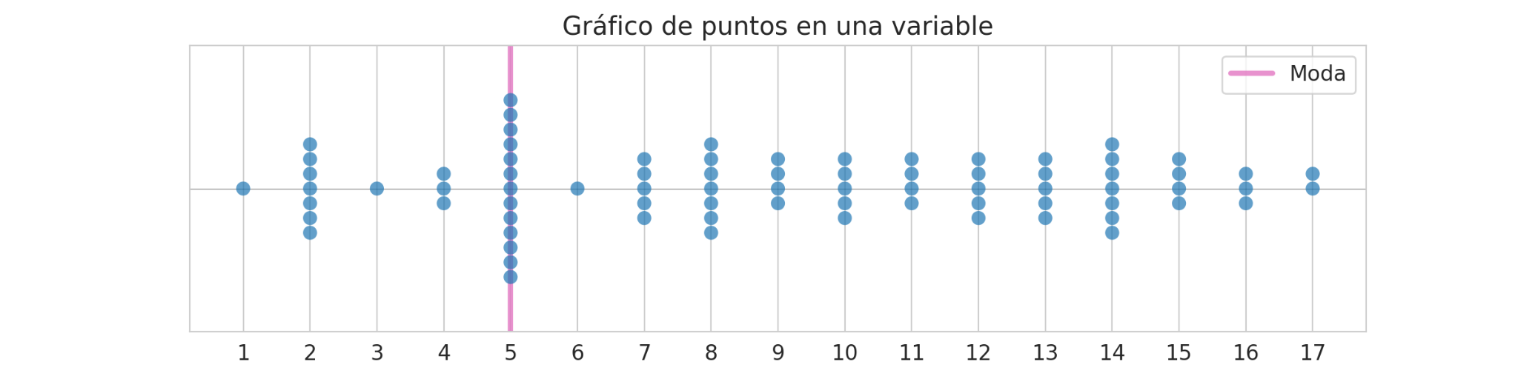
Ejemplo
👉

Slide 48
VARIANZA
Conociendo los valores de media, mediana y moda, podemos obtener un buen resumen acerca de la posición de los datos.
Datos homogéneos: están agrupados en general más cerca de la media.
Datos heterogéneos: significa que en general están lejos de la media.
Notes:
No va, es para guiar el uso del template.

Slide 49
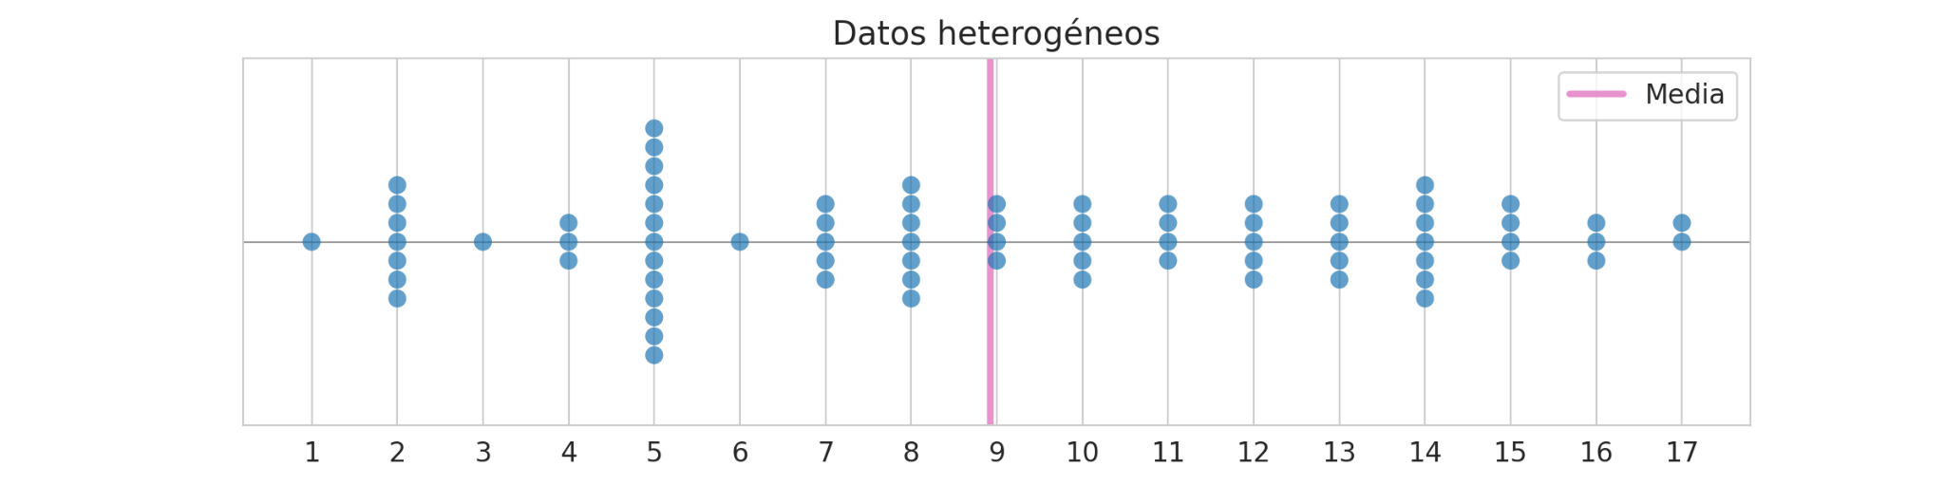
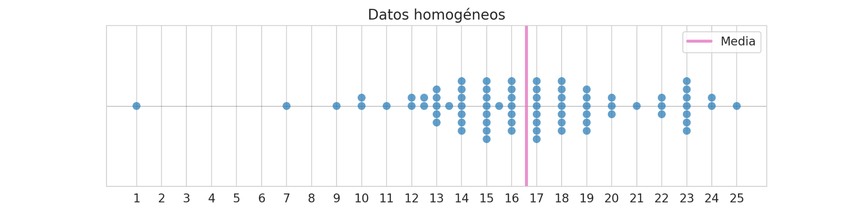
Ejemplos
👉
👉

Slide 50

VARIANZA
Consiste en medir las distancias de todos los datos hasta la media, elevar cada distancia al cuadrado, realizar la suma y dividir por la cantidad de datos menos dos unidades.
En fórmula 👉
El número n representa la cantidad de valores. El número i representa un índice que va desde 1 hasta n. La varianza se representa con s2.
Notes:
No va, es para guiar el uso del template.

Slide 51
DESVÍO ESTÁNDAR
La varianza tiene un problema: dado que su fórmula involucra elevar al cuadrado, su resultado estará expresado en unidades al cuadrado.
Para esto, simplemente se aplica la raíz cuadrada sobre la varianza y se obtiene un valor en las unidades que se denomina desvío estándar y se simboliza con la letra s.
En fórmula 👉
Notes:
No va, es para guiar el uso del template.

Slide 52
MEDIDAS DE RESUMEN PARA VARIABLES CUANTITATIVAS
Notes:
Usar para los subtemas de un módulo.

Slide 53
VARIABLES CUALITATIVAS
Los cálculos que tienen sentido son aquellos relacionados al conteo de las observaciones y su categorización.
Nos interesan:
El conteo del total de datos (valor de n).
El conteo de los datos por categoría, esto es, para cada valor posible de la variable, la cantidad de observaciones.
El valor más frecuente, es decir el que tiene más observaciones. Esto es el cálculo de la moda, tal como vimos anteriormente.
Notes:
No va, es para guiar el uso del template.

Slide 54
DISTRIBUCIÓN DE LAS VARIABLES
Notes:
Idea: Plantear por objetivos

Slide 55
INTRODUCCIÓN

Slide 56
“Si las variables cuantitativas tienen una posición y una forma, entonces cada una de ellas puede compararse y/o diferenciarse de otras variables con distintas posiciones y/o formas. Decimos entonces que cada variable tiene una distribución diferente”
Notes:
Usar para slides de sólo texto con citas.

Slide 57
DISTRIBUCIÓN DE VARIABLES
De acuerdo a las formas de las distribuciones podemos realizar suposiciones que nos ayudan a entender mejor los datos.
Una característica a tener en cuenta al analizar distribuciones es si son simétricas o asimétricas.

Slide 58
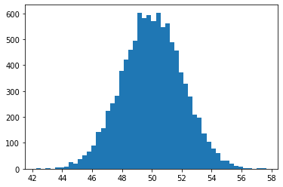
DISTRIBUCIÓN DE VARIABLES
Muestra una distribución simétrica.
Podría referirse a muchas personas con bajos salarios.

Slide 59
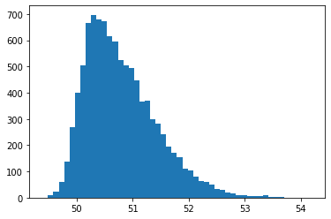
DISTRIBUCIÓN DE VARIABLES
Muestra una distribución asimétrica.
Podría referirse a pocas personas con altos salarios.
👉
Dos distribuciones muy importantes son la distribución uniforme y la distribución normal. ¡Vamos a verlas!

Slide 60
DISTRIBUCIÓN UNIFORME
Notes:
Usar para los subtemas de un módulo.

Slide 61
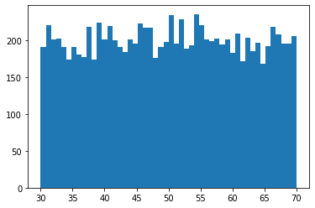
UNIFORME
Si todos los valores posibles aparecen aproximadamente la misma cantidad de veces, hablaremos de una distribución uniforme.
👉
Las funciones de generación de números random que tienen las calculadoras y las planillas de cálculo siguen esta distribución.

Slide 62
DISTRIBUCIÓN NORMAL
Notes:
Usar para los subtemas de un módulo.

Slide 63
NORMAL
Formada por puntos que se agrupan de manera simétrica en torno a un valor promedio, y cuya varianza se aleja no más de una determinada distancia del promedio.
👉
La importancia de la distribución normal radica en su aparición en múltiples campos del mundo real.

Slide 64
PROPIEDADES
Los datos normales son simétricos con respecto al promedio.
La media, mediana y moda tienen aproximadamente el mismo valor.
Se cumple generalmente la llamada “regla empírica” a partir de la cual 👉👉👉👉

Slide 65
PROPIEDADES
Se cumple generalmente la llamada “regla empírica” a partir de la cual:
El 68 % de los datos está alejado a una distancia de aproximadamente 1 desvío estándar del promedio.
El 95 % de los datos está alejado a una distancia de aproximadamente 2 desvíos estándar del promedio.
El 99,7 % de los datos está alejado a una distancia de aproximadamente 3 desvíos estándar del promedio. Con esto, cualquier dato que esté más allá de 3 veces el valor del desvío estándar alejado del promedio puede considerarse un valor extremo o atípico. Veremos los valores extremos más adelante.

Slide 66

¿PREGUNTAS?

Slide 67
¡MUCHAS GRACIAS!
Resumen de lo visto en clase hoy:
Qué es la Estadística Descriptiva
Tipos de variables
Medidas de resumen
Distribución de variables

Slide 68

OPINA Y VALORA ESTA CLASE

Slide 69
#DEMOCRATIZANDOLAEDUCACIÓN

